Slide 2
LESSON 10
REVIEW 2

Slide 3
Vocabulary review
No | Word | Meaning
1
basket
Sọt, rổ
2
ceremony
Nghi thức, nghi lễ
3
cloth
Vải vóc
4
embroidery
Thêu thùa
5
headscarf
Khăn trùm đầu
6
pattern
Hoạ tiết
7
pottery
Gốm
8
product
Sản phẩm
9
silver
Bạc

Slide 4
Vocabulary review
No | Word | Meaning
10
apron
Tạp dề
11
blouse
Áo sơ mi nữ
12
corn
Ngô
13
dessert
Món tráng miệng
14
steam
Hấp
15
sticky rice
Xôi
16
utensil
Đồ dùng nhà bếp
17
gong
Cồng
18
stilt house
Nhà sàn

Slide 5
Vocabulary review
No | Word | Meaning
19
ethnic
Thuộc về dân tộc
20
21
22
23
24
25

Slide 6
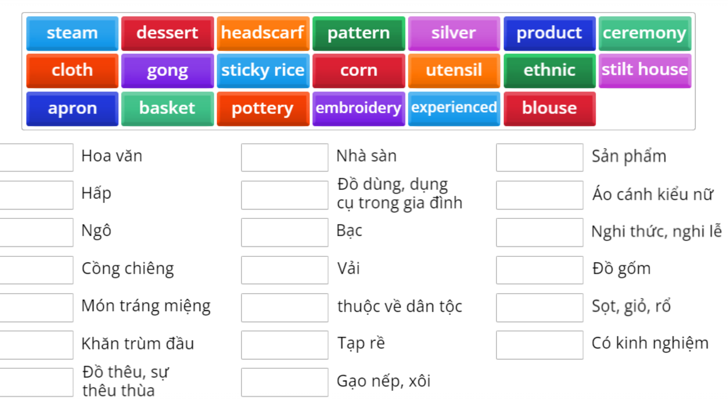
ONLINE GAME

Slide 7
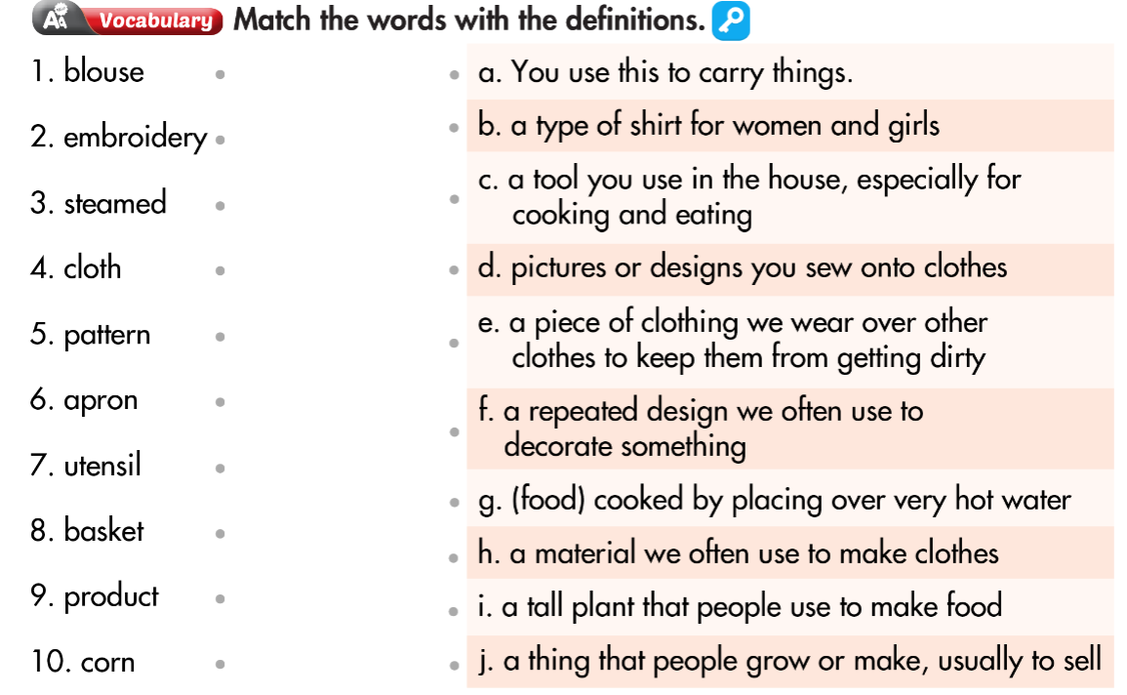

Slide 8
Grammar
Articles a – an – the

Slide 9
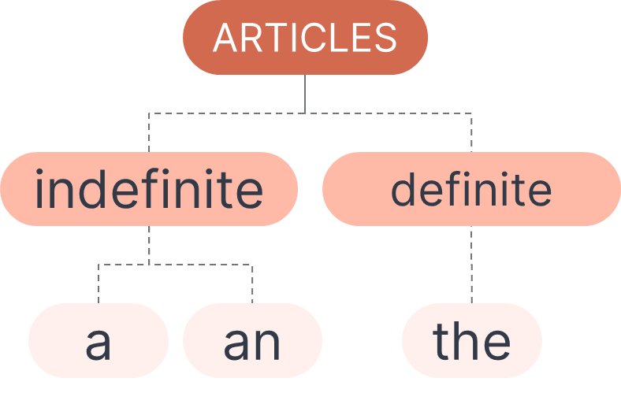
GRAMMAR: ARTICLES
ARTICLES
indefinite
definite
a
an
the

Slide 10
GRAMMAR: ARTICLES
My family went to see a movie.
The movie was very interesting.

Slide 11
GRAMMAR: ARTICLES
Dùng trước danh từ chưa được xác định (nhắc đến lần đầu)

Slide 12
GRAMMAR: ARTICLES
Dùng trước danh từ xác định (nhắc đến lần thứ 2 trở đi / xác định bởi 1 mệnh đề/ yếu tố nào khác trước đó)

Slide 13
Articles
I. Mạo từ không xác định (Indefinite Articles): A / AN
Mạo từ không xác định được dùng trước danh từ đếm được số ít. A đứng trước danh từ bắt đầu bằng một phụ âm (consonant) hoặc một nguyên âm (vowel) nhưng được phát âm như một phụ âm. An được dùng trước danh từ bắt đầu bằng một nguyên âm và âm h câm.
Ex: a month /mʌnθ/ an orange / 'ɔrənʤ/
a uniform /'junɪ,fɔ:rm/ an umbrella /ʌm'brelə
a horse /hɔ:rs/ an hour /aʊə(r)/

Slide 14
Articles
I. Mạo từ không xác định (Indefinite Articles): A / AN
- A/ an được dùng trong lời phát biểu có tính khái quát.
Ex: An orange is rich in vitamin C.
- A/ an được dùng để nói về một chủ thể chưa từng được đề cập trước đó.
Ex: I met a beautiful girl on the way to work.
- A/ an được dùng để giới thiệu nghề nghiệp, chức vụ.
Ex: John is a teacher.
- A/ an được dùng trong một số cụm từ chỉ số lượng nhất định: a lot of (nhiều), a great deal of (nhiều), a half (một nửa), a third (một phần ba),...

Slide 15
Articles
II. Mạo từ xác định (Definite Article): THE
1. Mạo từ xác định THE được dùng:
- Khi người nói và người nghe biết rõ đối tượng được đề cập hoặc khi danh từ đã được đề cập đến trước đó.
Ex: John has just bought a new car. He is very fond of the car.
- Khi đề cập đến khái niệm phổ thông - điều mà mọi người đều biết.
Ex: The earth goes round the sun. (Trái đất quay quanh mặt trời.)
- Khi nói chung về một loài động vật/ dụng cụ, máy móc hoặc nhạc khí.
Ex: The tiger is in danger of becoming extinct. (Loài hổ đang có nguy cơ bị tuyệt chủng.)

Slide 16
Articles
II. Mạo từ xác định (Definite Article): THE
1. Mạo từ xác định THE được dùng:
- Trong so sánh nhất.
Ex: He is the tallest in my class. (Anh ấy là người cao nhất lớp tôi.)
- Đối với danh từ không đếm được, dùng the nếu nói đến một đối tượng cụ thể, ko dùng the nếu nói chung.
Ex: Coffee is a popular beverage. >< The coffee you make is always delicious.

Slide 17
Articles
II. Mạo từ xác định (Definite Article): THE
1. Mạo từ xác định THE được dùng:
- Trước tên đại dương, biển, sông, vịnh, nhóm hồ, dãy núi, quần đảo, sa mạc: the Pacific Ocean (Thái Bình Dương), the Black Sea (biển Đen), the Volga (sông Volga), the Himalayas (Dãy núi Himalaya), the Gulf of Mexico (Vịnh Mexico), the Rift Valley lakes (nhóm hổ Rilf Valley), the Virgin Islands (quần đảo Virgin), the Sahara (sa mạc Sahara)
- Trước tên quốc gia có từ Republic, Kingdom, State, Union hoặc tên quốc gia ở số nhiều: the United States (nước Mỹ), the Philippines (nước Philippine)

Slide 18
Articles
II. Mạo từ xác định (Definite Article): THE
1. Mạo từ xác định THE được dùng:
- Trước school, university, college + of + tên riêng: the University of Texas (Đại học Texas) [= Texas University]
- Trước tên các cuộc chiến tranh, trừ thế chiến (World War I / World War II): the Civil War (Nội chiến)
- Trước tên những tài liệu, sự kiện lịch sử: the Treaty of Geneva (Hiệp định Geneva)
- Trước tên tàu thuyên, xe lửa, máy bay: the Titanic (tàu Titanic)
- The + adj: nhóm người | The + họ (có s): gia đình ông bà…..

Slide 19
Articles
II. Mạo từ xác định (Definite Article): THE
2. Mạo từ THE không được dùng:
- Trước tên các môn học, các môn thể thao và các bữa ăn trong ngày.
Ex:
Are you interested in English? (Bạn có thích môn tiếng Anh không?)
Do you know how to play tennis? (Bạn có biết chơi tennis không?)
What do you often have for dinner? (Bạn thường ăn món gì vào bữa tối?)
But: The dinner we had last night was wonderful. (Bữa ăn mà chúng ta thưởng thức tối qua thật tuyệt vời.)

Slide 20
Articles
II. Mạo từ xác định (Definite Article): THE
2. Mạo từ THE không được dùng:
- Trước một số danh từ chỉ nơi chốn: school, university, college, hospital, church, prison khi đề cập đến mục đích sử dụng của những nơi này.
Ex: Peter is a student. He goes to school every morning.
But: The school is a mile from here. (school được đề cập như một nơi chốn cụ thể)
- Trong các cụm từ: at work, go to work, at home, go home, go to bed, in bed, at sea, go to sea, in town, go into town, watch TV, on TV...

Slide 21
The
Ø
a
1. _____ Red Dao leave _____ banana flowers at _____ new mother's door. 2. _____ Ê-đê live in _____ Central Highlands. 3. _____ Hmong use _____ corn to make lots of food.
4. Many ethnic groups like to eat _____ sticky rice on _____ important days. 5. Making pottery is _____ traditional craft of many ethnic groups in _____ Northern Vietnam.
6. _____ women of many ethnic groups like to wear _____ silver jewelry.
The
the
The
Ø
Ø
Ø
a
Ø
The

Slide 22
REPORTED SPEECH
QUESTIONS and orders
STEP BY STEP

Slide 23
Reporting questions is very similar to reporting statements
We change references to people, places and times as well… but there are some differences.
“What are you doing?” Tom asked.
Tom
asked (me)
what
I
was doing
.
We place the question-word after the reporting verb.
We now place the SUBJECT before the verb (“are”) because the word order is the same as in statements:
(subject + verb).
Now we place the VERB(S) in a past tense after the SUBJECT.
DON’T FORGET! Reported questions are like statements, so we DO NOT NEED the question mark (?). Also remove the inverted commas again.

Slide 24
Let’s report yes/no questions now.
There is a small difference between these questions and wh-questions.
“Will you be here?” Tom asked.
Tom asked (me) if I would be there.
Instead of a question-word we now use
“if” (or “whether”)

Slide 25
Reporting questions with “do”
Let’s see what happens if the question has the auxiliary verb “do” in the present.
“Where do they come from?” Tom asked.
Tom asked (me) where they came from.
Reported questions are like positive statements, so we DO NOT NEED the auxiliary verb “do”.
In this case “do” is present so we change the main verb (“come”) into the Past Simple.

Slide 26
Reporting questions with “do”
Let’s see what happens if the question has the auxiliary verb “do” in the past.
“Did you see Jane?” Tom asked.
Tom asked (me) if I had seen Jane.
Again we DO NOT NEED the auxiliary verb “do”.
In this case “did” is past so we change the main verb (“see”) into the Past Perfect: had + past participle.

Slide 27
WORD ORDER in reported questions
“How fast can you run?” Tom asked.
Tom asked (me) how fast I could run.
Speaker + reporting verb + question word + S + verb(s)
(past) (or “if) (past)

Slide 28
3
Direct Question : “Are you tired?”
1
Turn to Indirect Question
Indirect Question: I wonder if you are tired.
2
Turn into Reported Speech.
Reported Question: He asked if I was tired.

Slide 29
DIRECT QUESTIONS
Question Word
Auxiliary Verb or Modal
Subject
Main
Verb
…..?
do / does
did
will
Who
What
Where
How
When
Why
etc
my friend
he
teachers
my new phone
we
coffee
wild animals
you
etc
or
V 1
am / is / are
was / were
or
V + ing
have / has
had
V 3
DIRECT QUESTIONS

Slide 30
INDIRECT QUESTIONS
Introductory
Verb / question
Subject
affirmative
verb form
.(?)
Question Word / IF
like/ likes
came
will find
who
what
Where
how
when
why
if
etc
or
my friend
he
teachers
my phone
we
coffee
wild animals
you
etc
He asked
She wondered
Could you tell me (?)
etc
am / is / are
was / were
V + ing
or
have / has
had
V 3
INDIRECT QUESTIONS

Slide 31
INDIRECT QUESTIONS
Introductory
Verb / question
Subject
affirmative
verb form
.(?)
Question Word / IF
like/ likes
came
will find
who
what
Where
how
when
why
if
etc
or
my friend
he
teachers
my phone
we
coffee
wild animals
you
etc
He asked
She wondered
Could you tell me (?)
etc
am / is / are
was / were
V + ing
or
have / has
had
V 3
INDIRECT QUESTIONS

Slide 32
a
Use an Intro verb in the past.
asked
wondered
wanted to know
etc
b
Move the indirect question one step backwards in time.

Slide 33
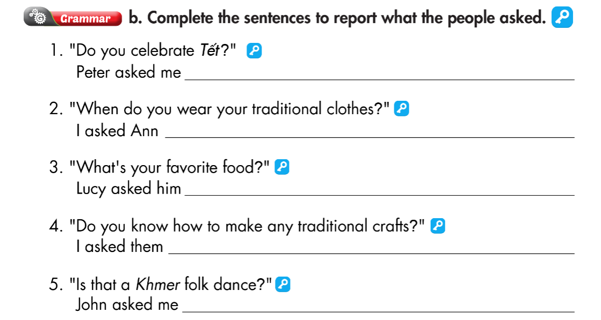
if/whether I celebrated Tết.
when she wore her traditional clothes.
what his favorite food was.
if/whether they knew how to make any traditional crafts.
if/whether that was a Khmer folk dance.

Slide 36
WARP-UP
Unit 8
TRADITIONS IN ETHNIC GROUPS IN VIETNAM
Lesson 10: REVIEW 2
Ms Phương
Zalo: 0966765064
Writing
Write about a trip to an ethnic village.
Vocabulary
Review traditions of ethnic groups in Vietnam
Grammar
Review articles
Review reported speech for questions
Pronunciation
Pronunciation of “oʊ”
Stress the first syllable for most two-syllable adjectives

Slide 37
Homework
Review the vocab and grammar in the unit. Practice using them by making sentences.
Do the exercises unit 8 – Part 2 (page 57 WB)
Do review 2 in the notebook i-Learn Smart World 8 (pages 70-71)

